Slide 1
Κεφάλαιο 12
Ο Παγκόσμιος Ιστός
Πληροφορική Α Γυμνασίου
Ενότητα 4: Γνωριμία με το Διαδίκτυο και τις υπηρεσίες του

Slide 2

Λέξεις και έννοιες κλειδιά
Παγκόσμιος Ιστός (World Wide Web),
Ιστοσελίδα (web page), Δικτυακός Τόπος (Web site),
Διεύθυνση Ιστοσελίδας(URL),
Λογισμικό Πλοήγησης ή Φυλλομετρητής (Browser),
Υπερκείμενο (Hypertext), Σύνδεσμος (Link), Κόμβος, Θερμή Λέξη

Slide 3
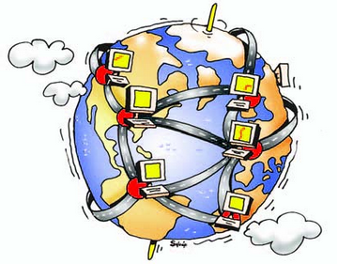
Διαδίκτυο (internet): παγκόσμιο δίκτυο υπολογιστών
1
Υπολογιστικά Συστήματα και φορητές συσκευές
3
Δικτυακές συσκευές (Routers, switches, κάρτες δικτύου, κλπ)
1969
4
Λογισμικό Δικτύων (Google Chrome, Firefox, πρωτόκολλα επικοινωνίας TCP/IP, HTTP, κλπ)
2
Δια-συνδέσεις
(ενσύρματες ή/και ασύρματες)
Πηγή εικόνας: Βιβλίο Πληροφορικής Γυμνασίου, Αράπογλου, Μαβόγλου, Οικονομάκος, Φύτρος

Slide 4
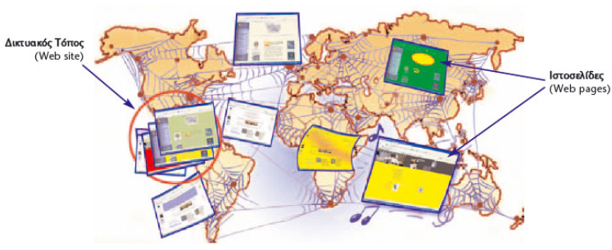
Παγκόσμιος ιστός (World Wide Web - WWW): τεράστια συλλογή ιστοσελίδων
Ιστοσελίδα
(Web Site)
Ιστοσελίδες
(Web Sites)
Τεράστια συλλογή διασυνδεδεμένων ιστοσελίδων
1989
Οι ιστοσελίδες είναι ψηφιακά έγγραφα
που μπορεί να περιέχουν κείμενο, εικόνες, ήχο, βίντεο και συνδέονται μεταξύ τους με υπερσυνδέσμους (links)
Υπερσύνδεσμοι (Links)
Πηγή εικόνας: Βιβλίο Πληροφορικής Γυμνασίου, Αράπογλου, Μαβόγλου, Οικονομάκος, Φύτρος

Slide 5
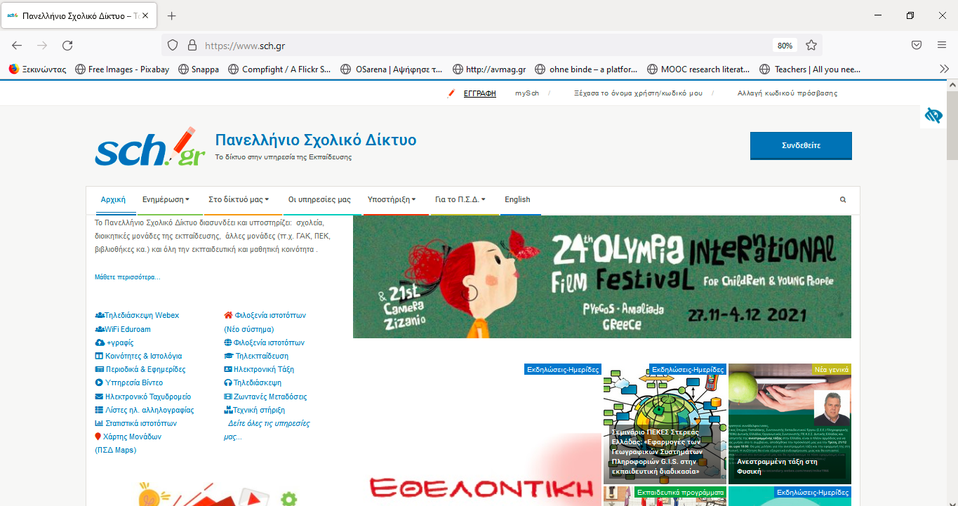
Πώς μοιάζει μία ιστοσελίδα;

Slide 6
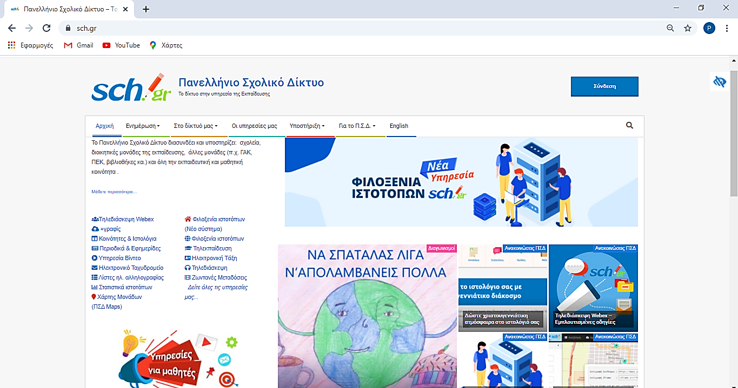
Τι μπορεί να περιλαμβάνει μια ιστοσελίδα;
Εικόνες
ΥπερΚείμενο
Βίντεο
Ήχο

Slide 7
Υπερκείμενο: η superpower των ιστοσελίδων
Σε αντίθεση με το κείμενο ενός βιβλίου τα οποία διαβάζουμε με τη σειρά από την αρχή μέχρι το τέλος, τα κείμενα στις ιστοσελίδες είναι συνδεδεμένα μεταξύ τους δίνοντας μας τη δυνατότητα επιλογής διαφορετικών διαδρομών ανάγνωσης και αναζήτησης πληροφοριών, αυτό ονομάζεται Υπερκείμενο (Hypertext).
Μερικές λέξεις στο κείμενο μιας ιστοσελίδας έχουν διαφορετικό χρώμα και συνήθως όταν περάσουμε το δείκτη του ποντικιού από πάνω τους, ο δείκτης μετατρέπεται σε "χεράκι". Οι λέξεις αυτές ονομάζονται θερμές λέξεις.
Μια θερμή λέξη μπορεί να μας οδηγήσει μέσω των συνδέσμων (links) σε κάποιο σχετικό κείμενο. Ξεκινώντας από ένα αρχικό κείμενο (κόμβος) μια ιστοσελίδας μπορούμε να μεταφερθούμε μέσα από τις κατάλληλες θερμές λέξεις σε άλλα καινούργια κείμενα (κόμβους)

Slide 8
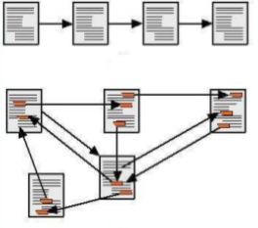
Παραδοσιακό κείμενο vs Υπερκείμενο
Παραδοσιακό Κείμενο
Υπερκείμενο

Slide 9
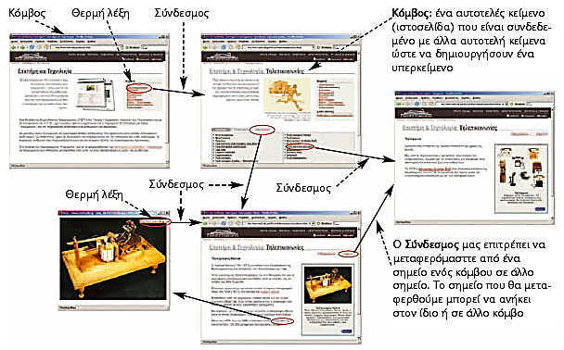
Το Υπερκείμενο διασυνδέει ιστοσελίδες μεταξύ τους

Slide 10
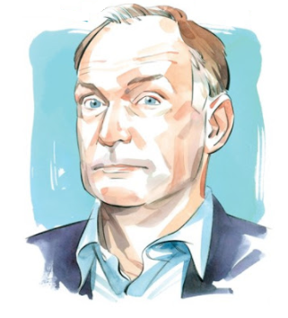
Πώς ξεκίνησε ο Παγκόσμιος Ιστός;
Θέλω να μπορώ να ανταλλάσω έγγραφά με τους συναδέλφους μου εύκολα
Το 1989 ο Τιμ Μπέρνερς Λι μέλος του κέντρου CERN, προσπαθώντας να βρει ένα τρόπο να αρχειοθετεί τις επιστημονικές μελέτες των συνεργατών του CERN, επινόησε τον Παγκόσμιο Ιστό
Η επιτυχία του ήταν τόσο μεγάλη, ώστε πολύ γρήγορα ενσωματώθηκε στις υπηρεσίες του Διαδικτύου γνωρίζοντας τεράστια απήχηση χάρη στον απλό και ελκυστικό τρόπο περιήγησης και αναζήτησης πληροφοριών.
CERN
back to 1989

Slide 11
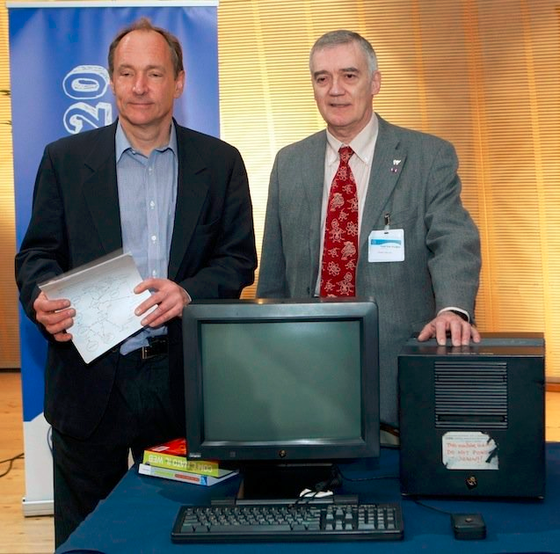
Η πρώτη επίσημη δοκιμή του Παγκόσμιου Ιστού
Στις 25.12.1990, την ώρα που κάποιοι έτρεχαν για το χριστουγεννιάτικο ρεβεγιόν, o Tim Berners-Lee και ο Robert Cailliau έκανα την πρώτη δοκιμή του WWW (World Wide Web).
Εκείνη την ημέρα κατάφεραν να δημιουργήσουν την πρώτη επιτυχημένη επικοινωνία μεταξύ του πρώτου προγράμματος περιήγησης (με όνομα WorldWideWeb) και ενός διακομιστή μέσω του Διαδικτύου.
Το προηγούμενο χρονικό διάστημα ο Tim είχε ολοκληρώσει τις πρώτες εκδόσειςτων βασικών στοιχείων του Παγκόσμιου Ιστού, HTTP (HyperText Transfer Protocol) και HTML (HyperText Markup Language) καθώς και τον απαραίτητο browser για να γίνει η δοκιμή.

Slide 12
Δωρεάν ή με Χρέωση;
Ελεύθερα ή Κλειστά
Αν είχατε επινοήσεις εσείς την υπηρεσία του παγκόσμιου ιστού
θα την αφήνατε ελεύθεση ή θα την “κλείνατε” και θα ζητούσατε χρήματα από όποιον ήθελε να τη χρησιμοποιήσει;
CERN
back to 1989

Slide 13
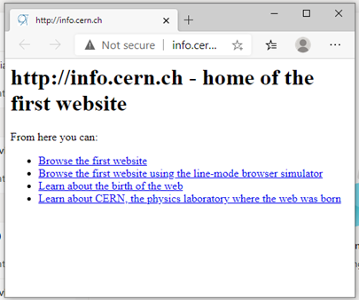
Πώς έμοιαζε η πρώτη ιστοσελίδα ever...
Ιστοσελίδα του CERN
http://info.cern.ch/

Slide 14
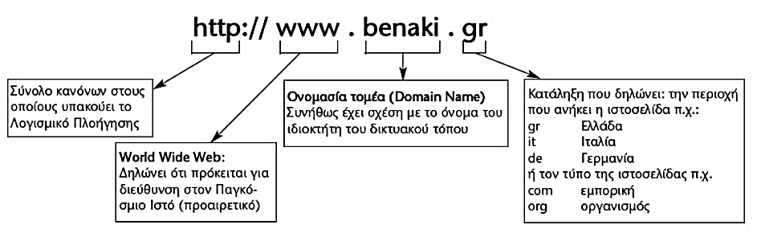
Πώς ξεχωρίζουμε τις διαφορετικές ιστοσελίδες;
Κάθε ιστοσελίδα έχει μία μοναδική διεύθυνση URL (Uniform Resource Locator) την οποία πρέπει να γνωρίζουμε για να μπορέσουμε να την επισκεφτούμε

Slide 15
Παραδείγματα URLs ιστοσελίδων…
TuxPaint http://www.tuxpaint.org/
G-Compris https://gcompris.net/index-el.html
Code Org https://code.org/
Blockly https://blockly.games/?lang=el
Popplet http://popplet.com/
Visual Chat Bot http://demo-visualdialog.cloudcv.org/
Αερόστατο http://www.mikrapaidia.gr/ccsintro/
Ζωγράφισε Μετάξι http://weavesilk.com/
Ζωγράφισε https://www.autodraw.com/ και https://quickdraw.withgoogle.com/
Ιστοδελίδα του Τζερόνυμο Στίλτον https://geronimostilton.com/GR-gr/home/
Δημιουργία Συνεφολέξεων https://wordart.com/
Παζλ https://www.jigsawplanet.com/
Ο σιωπηλός δάσκαλος http://silentteacher.toxicode.fr/

Slide 16
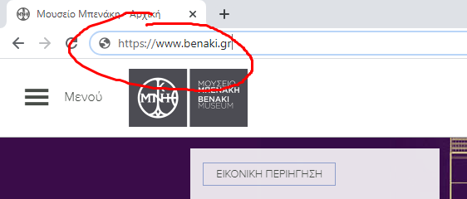
Με ποιό πρόγραμμα επισκεπτόμαστε ιστοσελίδες;
Αν θέλουμε να επισκεφτούμε μια ιστοσελίδα, αρκεί να πληκτρολογήσουμε τη διεύθυνσή της στο Λογισμικό Πλοήγησης που διαθέτουμε και πατάμε Enter.
Μέσα σε λίγα δευτερόλεπτα θα εμφανιστεί η σελίδα στην οθόνη του υπολογιστή μας και θα αρχίσουμε την εξερεύνηση μας απολαμβάνοντας τα εκθέματα του μουσείου.
Για να φτάσει η σελίδα στον
υπολογιστή μας έχει
ταξιδέψει από τον υπολογιστή
που την φιλοξενεί μέχρι τον
δικό μας…

Slide 17

Λογισμικό Πλοήγησης Ιστού
Οι ιστοσελίδες στον Παγκόσμιο Ιστό είναι συνδεδεμένες μεταξύ τους, έτσι ώστε με τη βοήθεια του ποντικιού να μπορούμε εύκολα να περιηγούμαστε ανάμεσα τους.
Το προγράμματα με τα οποία περιηγούμαστε στο Διαδίκτυο και βλέπουμε το περιεχόμενο των ιστοσελίδων στην οθόνη του υπολογιστής μας, ονομάζονται Λογισμικό Πλοήγησης ή Φυλλομετρητές (Browsers).
Οι πιο δημοφιλείς φυλλομετρητές είναι: Google Chrome, Mozilla Firefox, Microsoft Edge, Netscape Navigator,Opera κ.α.

Slide 18
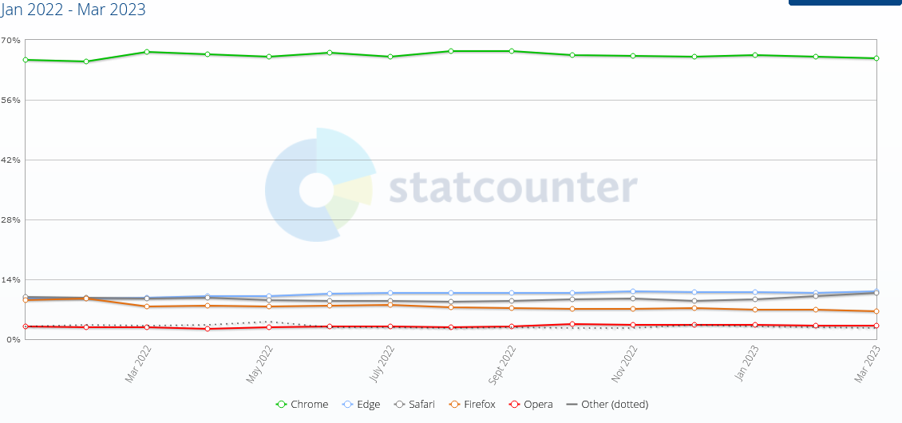
Ποιό είναι το πιo διαδεδομένο λογισμικό πλοήγησης;

Slide 19
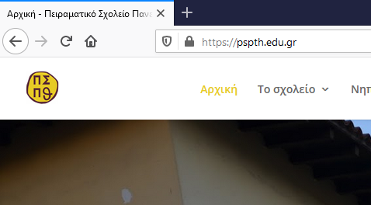
Τα κουμπιά πλοήγησης
Πίσω
Με το πλήκτρο αυτό επιστρέφουμε στην αμέσως προηγούμενη ιστοσελίδα
Εμπρός
Μας επαναφέρει στην ιστοσελίδα που είχαμε επισκεφτεί, πριν επιλέξουμε το πλήκτρο Πίσω
Αρχική
Μας επαναφέρει στην ορισμένη αρχική σελίδα στο Λογισμικό Πλοήγησης.
Ανανέωση
Ξανά-φωρτώνει την τρέχουισα σελίδα

Slide 20
Συνεπώς…
Παγκόσμιος Ιστός
≠
Διαδίκτυο
Ο Παγκόσμιος Ιστός (World Wide Web - WWW) είναι η πιο δημοφιλής υπηρεσία του Διαδικτύου, που μας επιτρέπει με ιδιαίτερα εύκολο τρόπο να έχουμε πρόσβαση σε μια τεράστια συλλογή ψηφιακών εγγράφων, τις ιστοσελίδες
Πολλές φορές οι μαθητές ταυτίζουν το διαδίκτυο με τον παγκόσμιο ιστό…
Αυτό είναι λάθος που εσείς δεν πρέπει να κάνετε ποτέ επειδή…

Slide 21

Ο Παγκόσμιος ιστός (ορισμός)
…είναι…
τεράστια συλλογή ιστοσελίδων (web pages)
Οι ιστοσελίδες είναι ψηφιακά έγγραφα
που μπορεί να περιέχουν κείμενο, εικόνες, ήχο, βίντεο και
συνδέονται μεταξύ τους με υπερσυνδέσμους (links)
Πηγή: Φίλιππος Κουτσάκας

